Slide 1

第四章 数据链路层
课前思考
如何才能做到向高层屏蔽物理通信的细节？
如何发现和纠正传输过程中发生的数据错误？
如何加快或减缓数据传输的速率？

Slide 2
本章内容
4.1数据链路层概述
4.1.1 基本概念
4.1.2 数据链路层的基本问题
4.2 差错控制
4.2.1 差错控制方法及分类
4.2.2 编码效率、检错和纠错能力
4.2.3 海明码
4.2.4 循环冗余码
4.2.5 其它差错控制编码
4.3 流量控制
(略)
4.4 点到点信道数据链路层协议
4.4.1 HDLC协议
4.4.2 PPP协议
4.5 广播信道数据链路层
4.5.1 概述
4.5.2 动态接入分配协议
4.5.3 局域网
4.5.4 局域网扩展
4.6 以太网的演进

Slide 3
4.1数据链路层概述
在传输信号时，物理线路可能会有差错。
在可能出错的物理线路基础上，构造一个无差错的逻辑数据链路，从而为网络层提供高质量服务。
数据链路层是整个模型中提供高质量数据通信服务最重要的一层。

Slide 4
4.1.1 基本概念
一、专业术语和名词
结点（node）：可能是计算机或网络设备（如路由器、交换机或集线器等）。
帧（frame）：数据链路层的协议数据单元（PDU），用于封装网络层数据报，包括帧首部、数据（网络层的PDU）和帧尾。
最大传输单元（MTU）：Maximum Transmission Unit，结点可以接受报文的最大尺寸。
发送方如果要发送一个超过MTU的报文，分片；
接收方收到一个超过MTU的报文，丢弃。
同一链路上两个方向的MTU未必相同。
PMTU，路径最大数据单元（Path MTU），通信的结点间需要跨越网络时，PMTU是两个结点路径上的最小MTU。

Slide 5
链路（Link）：连接两个相邻结点的物理信道，如双绞线、光纤等。
一条链路只是一条通路的一个组成部分。
数据链路(data link) ：两个结点间的逻辑通道，把实现控制数据传输协议的硬件和软件加到链路上即构成数据链路。
通常使用适配器（即网卡）实现这些协议的硬件和软件。
一般的适配器都包括了数据链路层和物理层的功能。
数据链路层的范围：只与本地结点之间的数据交付（local delivery of frames）有关。即在数据链路层，帧的传输不会超出本地网络。

Slide 6
数据链路层传送的是帧
结点 A
结点 B
网络层
IP 数据报
IP 数据报
数据
链路层
装入
取出
帧
帧
物理层
1010… …0110
1010… …0110
链路
结点 A
结点 B
数据
链路层
发送
接收
帧
数据链路
帧

Slide 7
二、为网络层提供的主要服务
为上层提供可靠、无差错的节点间数据传输链路。实际的服务随系统的不同而不同，有以下三种形式：
1.无确认的无连接服务
在发送数据帧之前源结点与目标结点无须建立连接，事后也无须释放连接。
源结点只负责发送数据帧，其余一概不关心。
目标结点只接收数据帧，并不进行确认。接收的数据若有错则丢弃，不通知源结点。
传输可靠性由高层完成。
一般用于有较可靠的网络中。是以太网的主要方式。

Slide 8
2.有确认的无连接服务
源结点按照顺序对每个数据帧进行编号再发送。
目的结点收到数据帧向源结点发出确认帧。
如果在规定的时间内源结点未收到相应数据帧的确认帧，则认为已经丢失，重新发送数据帧。
主要用于不可靠信道，如无线通信系统。

Slide 9
3.有确认的面向连接服务
源结点和目标结点在传输数据之前必须先建立一个连接，只有连接建立后才能传输数据帧，且传输完成后要释放连接。
源结点对每一个数据帧均进行编号，并按照编号顺序发送。若在规定时间内未收到确认帧，则重新发送。
每收到一个数据帧，目标结点会向源结点发确认帧。
有明显的：数据链路建立、数据传输、数据链路释放等三个阶段。
通常用于广域网的通信子网。

Slide 10
三、主要功能
将网络层的报文封装成数据帧，并按顺序发送。
根据协议的不同，一个数据帧可能会有几百到几千字节的长度。
为了保证可靠传输，需要具有以下功能：
一种合适的帧结构，以便封装上层数据
一种合适的数据识别机制，确保所有数据得到传输
一种检错或纠错机制，以发现并解决传输中的错误
一种合适的流量控制机制，以维持有序通信
一种获得发送数据权的判断和决策机制

Slide 11
四、数据链路层简单模型
路由器 R₁
路由器 R₃
主机 H₁
路由器 R₂
主机 H₂
电话网
局域网
广域网
局域网
当主机H1向主机H2发送数据时
H₁
H₂
应用层
应用层
运输层
R₁
R₂
R₃
运输层
网络层
网络层
网络层
网络层
网络层
链路层
链路层
链路层
链路层
链路层
物理层
物理层
物理层
物理层
物理层
从各层次上来看数据的流动
仅从数据链路层观察帧的流动

Slide 12
五、两种传输方式
数据链路层的两种数据传输方式分别代表了两种不同的网络应用场景：
点对点信道数据传输：在一个数据链路上有且仅有两个结点。两个结点间以双工的方式进行传输数据，即双向都可以发送/接收数据。
主要用于通信子网的结点(路由器)间数据传输。
广播信道数据传输：多个结点共享一个信道，每个结点都可以通过这个信道向其他结点发送数据，每个结点只接收发送给自己的数据。
主要用于资源子网的同一局域网结点间数据传输。

Slide 13
4.1.2 数据链路层的基本问题
面对物理链路的恶劣环境，为实现可靠数据传输，数据链路层有许多问题需要解决，其中以下三个是最基本的共性问题：
封装成帧：发送结点的数据链路层将网络层的数据报文添加首部和尾部后封装成帧。
透明传输：数据报文中的任意数据都可以得到传输，高层应用无需担心特殊字符的传输问题。
差错控制：接收方只接收无差错的数据帧（见4.2）。

Slide 14
一、封装成帧
为方便接收方数据链路层能够以帧为单位处理接收的数据，发送方必须按照正确的标定起始和终止的方式对数据进行封装，也就是进行帧定界。
封装成帧(framing)是在网络层报文的前后分别添加首部和尾部，构成一个帧。
首部和尾部的重要作用之一就是进行帧定界。
帧开始
IP 数据报
帧结束
开始
发送
帧首部
帧的数据部分
帧尾部
≤ MTU
数据链路层的帧长

Slide 15
帧定界符
当数据是由可打印的ASCII码组成的文本文件时，帧定界可以使用控制字符作为帧定界符。
控制字符SOH (Start Of Header)放在帧的最前面，表示帧首部开始，控制字符EOT (End Of Transmission)表示帧结束；
SOH和EOT只是控制字符的名字，分别十六进制编码01和04。
帧开始符
帧结束符
SOH
装在帧中的数据部分
EOT
帧
发送在前
若发送端在发送一个帧时出现故障，发送中断，随后又恢复正常，重新发送。接收端通过判断SOH与EOT之间的匹配情况就可以判断前面收到的是个不完整的帧，丢弃即可。

Slide 16
二、透明传输
如果帧定界符出现在被传输的数据中，有什么后果？
出现了“EOT”
完整的帧
发送
在前
数据部分
SOH
EOT
EOT
被接收端
误认为是一个帧
被接收端当作无效帧而丢弃

Slide 17
1、透明传输及特点
透明是指某个实际存在的事物看起来似乎不存在。
透明传输是指无论被传数据是什么样的比特组合，都能够在链路上传送。
若被传数据中存在与某个控制信息相同的比特组合，则发送方必须采取适当的措施，使接收方不会将此数据误认为是某种控制信息。
被传数据对于数据链路层而言是不可见的、透明的。
透明传输相当于是黑盒，进来什么就出去什么。

Slide 18
2、透明传输方法—字节填充法
字节填充(byte stuffing)方法，也称为字符填充(character stuffing)方法：
若被传数据中出现控制字符“SOH”或“EOT”时，发送端的数据链路层则在其前插入一个转义字符“ESC”(其十六进制编码是 1B)。
接收端的数据链路层在将数据送往网络层之前删除插入的转义字符。
如果被传数据中有转义字符时，那么应在转义字符前面再插入一个转义字符。
接收端收到连续的两个转义字符时，删除前面一个。

Slide 19
帧开始符
帧结束符
原始数据
SOH
EOT
SOH
ESC
SOH
EOT
字节填充
字节填充
字节填充
字节填充
SOH
ESC
EOT
ESC
SOH
ESC
ESC
ESC
SOH
EOT
经过字节填充后发送的数据

Slide 20
3、透明传输方法—比特填充法
当连续的多个“1”或多个“0”作为帧定界符中的一部分时，可采用一种比较简单的透明传输方法：
设帧定界符中有连续n个“1”；
发送端，只要在帧的数据字段发现有n-1个连续“1”时，则立即填入一个“0”；
接收端，对帧的数据字段比特流进行扫描。每当发现n-1个连续“1”时，就删除其后的“0”。
如，在HDLC协议中 ，帧定界符为“01111110”，
在其数据字段中只要发现有连续5个“1”，就在其后插入一个“0”。

Slide 21
数据字段中出现了和帧定界符字段完全一样的8个比特组合
0 1 0 0 1 1 1 1 1 1 0 0 0 1 0 1 0
会被误认为是帧定界符字段
发送端在连续发送 5 个“1” 之后填入“0”再发送
0 1 0 0 1 1 1 1 1 0 1 0 0 0 1 0 1 0
发送端填入 0 比特
接收端在连续接收到 5 个“ 1”之后，删除其后的 “0”
0 1 0 0 1 1 1 1 1 0 1 0 0 0 1 0 1 0
接收端删除填入的 0 比特

Slide 22
4.2 差错控制
在数据通信过程中，由于自然环境等因素，差错总是不可避免。
热噪声:传输介质内的分子热运动
冲击噪声：外界干扰
主要原因
热噪声:干扰幅度小，持续性，对模拟通信影响大。
冲击噪声：干扰幅度大，突发性，对数字通信影响大
特征
计算机网络通信中，差错控制主要针对冲击噪声。
如数据率为9600bps，一次闪电持续时间为10ms，则连续破坏96位。

Slide 23
4.2.1 差错控制方法及分类
差错控制方法
通过特殊的编码（差错控制码），使接收端能够发现甚至自动纠正错误。
常用的差错控制编码有两类
检错码
能够发现差错，但无法自动纠正差错，通过发送方重传来获得正确的数据。
纠错码
不但能过发现差错，而且能够知道哪里出错，从而自动纠正差错

Slide 24
4.2.2 编码效率、检错和纠错能力
码字
码字有信息位和校验位（冗余位）组成。
设信息位为m位，校验位为r位，则码字长度为n=m+r
两个码字的距离
两个码字的不同位数称为这两个码字的距离。
例：10001001和10110001的距离为3。
海明距离
给定某种编码算法，就能够造出包含全部合法码字的码字表（编码系统）。该码字表中必存在着两个码字之间的距离最小，这个最小距离称为该码字表（编码系统）的海明距离。
海明距离决定了编码系统的检错和纠错能力

Slide 25
编码效率R=m/n=m/(m+r).
信息位为m位，校验位为r位
若检测d位出错，则海明距离至少为d+1.
若纠正d位出错，则海明距离至少为2d+1.
例：设有一编码系统的码字表有4个码字组成：
0000000000 0000011111
1111100000 1111111111
海明距离为5，则可检测出4位出错，纠正两位出错。
如果收到一个码字：0000000111，判断出错。
如果出错位不超过两位，则可以断定其正确码字为0000011111
如果出错为超过两位（如3位），则无法断定其正确码字是 0000011111，还是0000000000。

Slide 26
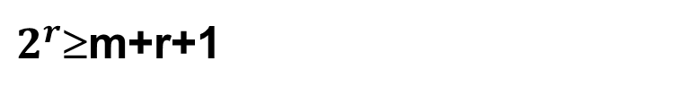
4.2.3 海明码(纠错码)
1950年海明发明海明码（Hamming Code）
海明码是一种纠错码，检测2位错误并纠正1位错误。
海明码是一种分组码，有m位信息位和r位校验位构成。
要求满足：
$2^{r}$≥m+r+1
理论上，r个校验位可以出现在任意位置上，比如集中到信息位的末尾，类似：
a₁,a₂,a₃,a₄,a₅,a₆,a₇
其中前4位为信息位，后3位为校验位。

Slide 27
4.2.3 海明码(纠错码)
习惯上，这些校验位通常被安排在2的整数次幂的位置上。如4位信息位，则校验位至少是3位。因此在第1、2和4位上，剩余位置按照顺序插入信息位。
如有信息位为：a₁a₂a₃a₄，校验位为：p₁p₂p₃，则组合成的结构为：
p₁p₂a₁p₃ a₂a₃a₄

Slide 28
4.2.3 海明码(纠错码)
校验位的取值
每一位校验位均对若干位信息位进行检验，默认偶校验。具体为：
p₁= a₁ +a₂+ a₄
p₂= a₁ +a₃+ a₄
p₃= a₂ +a₃+ a₄
+为异或运算
校验及纠错
e₁=p₁+ a₁ +a₂+ a₄
e₂= p₂+a₁ +a₃+ a₄
e₃= p₃+a₂ +a₃+ a₄

Slide 29
4.2.3 海明码(纠错码)
校验及纠错
e₁=p₁+ a₁ +a₂+ a₄
e₂= p₂+a₁ +a₃+ a₄
e₃= p₃+a₂ +a₃+ a₄
若e₁e₂e₃为000，表明传输没有出错。
否则，即表示在由e₁e₂e₃对应的十进制数位置出错，并将其取反即可纠正。如：
e₁e₂e₃=101，即表示在第五位出错，取反即可。

Slide 30
二、海明码特性
海明距离只能纠正一位出错，而实际通信过程中经常发生的是突发性错误（一连串位出错）。
要纠正这样的突发性出错，则必须加大海明距离；但加大海明距离势必会增加校验位长度，从而降低了编码效率。同时也会使编码系统过于复杂。

Slide 31
4.2.4 循环冗余码(检错码)
循环冗余码简称为CRC码(Cyclic Redunancy Code) 是目前计算机网络中使用最广泛的一种检错码
CRC码又称多项式码，每个码字对应于一个多项式。
设码字为a₁a₂a₃….a_{n，}则对应的多项式为：
A(x)=a₁x^{n-1}+ a₂x^{n-2}+ a₃x^{n-3}+. …+a_{n}
如 110001 →x⁵+x⁴+1

Slide 32
一、编码原理
设信息位串为a₁a₂a₃….a_{m} ，则信息编码多项式为M(x)=a₁x^{m-1}+ a₂x^{m-2}+ a₃x^{m-3}+. …+a_{m}
选择一个r次多项式G(x)作为生成多项式，按下面步骤生成校验串：
在信息位串后补r个0，对应的多项式为x^{r}M(x).
用模2除运算，计算余数R(x)
R(x)= MOD(x^{r}M(x)/G(x))
要发送的码字多项式T(x)=x^{r}M(x)+ R(x)
例：信息位串为1010001，若G(x)= x⁴+x²+x+1，求CRC码。
解：M（x）= x⁶+x⁴+ 1 r=4
x^{r}M(x)= x¹⁰+x⁸+ x⁴ →10100010000
计算 R(x)= MOD(x^{r}M(x)/G(x))

Slide 33
1001111
商
除数G(X)
10111 10100010000
10111
11010
10111
被除数
11010
10111
11010
10111
T(x)= x^{r}M(x)+ R(x)
= x¹⁰+x⁸+ x⁴+x³+x²+ 1
11010
10111
→
1010001 1101
信息位串
校验位串
1101
余数
R(x)= x³+x²+ 1

Slide 34
二、译码原理
接收端收到码字T′(x)后，用同一生成多项式G(x)对T’(x)也进行模2除运算：
若MOD(T′(x)/G(X))=0，则表示传输过程中没有出错；
若MOD(T′(x)/G(X))≠0，则表示传输过程中有出错；

Slide 35
三、CRC码检错能力
思考：
1.若MOD(T′(x))/G(x))=0，是否一定正确
2.若MOD(T′(x))/G(x)) ≠0，是否一定出错
CRC码不能100%的发现错误，
当余数为“0”时可能发生错误。
CRC检错率取决于生成多项式G(x)

Slide 36
生成多项式性质
若G(x)中含有x+1因子，则能检测出所有的奇数位错。
若G(x)中不含有x因子，或者说，G(x)含有常数项1，那么能检测出所有突发长度≦r的突发错。
若G(x)中不含有x因子，且对任何0<e≤n-1 的e,除不尽x^{e}+1,则能检测出所有的双位错。
若G(x)中不含有x因子，则对于突发长度为r+1的突发错误的漏校率为2^{-(r-1).}
若G(x)中不含有x因子, 则对突发长度大于r+1的突发错误的漏校率为2^{-r}.

Slide 37
生成多项式性质
由此可以得出下述推论：
若适当选取G(x)，使其不含（x+1）因子，且常数项不为零，则由此生成多项式CRC码可以检出：
所有的双位错、奇数位错和突发长度不大于r的突发错误;
突发长度为r+1的突发错误检出率可达（1-2^{-(r-1)});
突发长度大于r+1的突发错误检出率可达（1-2^{-r});
例如：
若r=16,且G(X)满足上述要求，则：
可以检出所有的双位错和奇数位错；
突发长度不大于16的突发错误；
突发长度为17的突发错误检出率可达1-2⁻¹⁵（约99.997%）；
突发长度为18的突发错误检出率可达1-2⁻¹⁶（约99.998%）。

Slide 38
三个标准CRC生成多项式：
CRC-12= x¹²+x¹¹+x³+x²+x+1
CRC-16= x¹⁶+x¹⁵+x²+1
CRC-CCITT= x¹⁶+x¹²+x⁵+1

Slide 39
4.2.5 其它差错控制编码
奇偶校验码
定比码
指定每个码字中均含有相同数目的“1”
编码效率
R=log₂C_{n}^{m}/n ( n为码字的长度，m为“1”的数目。)
编码效率较低。
检错能力
除了码字中“1”变为“0”和“0”变为“1”成对出现外，其余所有差错都能被检测出来，
正反码

Slide 40
4.3 流量控制（跳过）
4.3.1 停—等协议
A
B
发送方
接收方
发送方发送一帧后，等待对方的应答。
接收端收到一帧后，检查校验位串。若出错，返回“否认”信息；若无错，返回“确认”信息。
发送端收到“确认”后，立即发送下一帧；收到“否认”则重发该帧。
发送端发送一帧后，立即启动超时计时器。若超时中断，重发该帧。
接收端应保存最近收到的帧序号，若下一个到达帧的序号与该序号相同，则丢弃并返回“确认”信息。

Slide 41
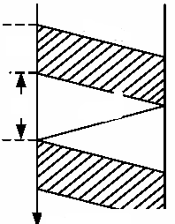
停—等协议
发送方
接收方
缺点
信道利用率低
优点
简单
信道最大利用率
数据帧
L/B
2R
ACK帧
U= L/B
L/B+2R
时间
B为信道速率，L为帧长，R为信号在信道中的单程传播延时，U为信道的最大利用率。
如考虑由于差错造成的重发，以及帧头、校验和冗余信息，信道实际利用率达不到最大利用率，实际利用率见P90

Slide 42
4.3.2 滑动窗口协议
基本思想
为提高信道利用率，允许发送方连续发送若干帧后再等待对方应答。
基本概念
窗口：可容纳数据帧的缓冲区。
发送窗口：发送方用来保存已发送但尚未经确认的数据帧。
接收窗口：接收方用来保存已正确接受但尚未提交给主机(网络层)数据帧。
窗口尺寸：窗口中可以保存的帧数目称为窗口尺寸。

Slide 43
帧序号
为了保证接收方能按正确次序向主机递交数据帧而设立的临时帧序号。
一般在帧控制字段中用若干位来表示帧序号。如果用3位来表示，则帧序号为0—7。当一次通信超过8帧时，则顺序重复使用这8个帧序号。
窗口号：对应帧序号。

Slide 44
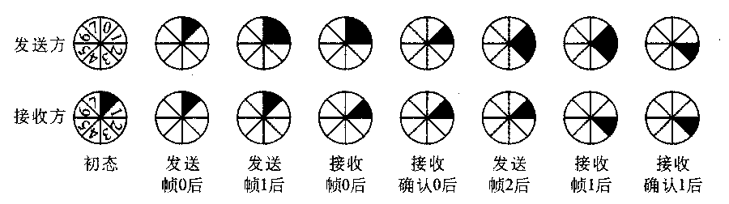
滑动窗口协议的基本规则
只有帧序号落入当前窗口的帧才有资格发送，发送方收到对方确认信息后，将发送窗口向前滑动（顺序改变当前窗号）。
只有帧序号落入当前窗口的帧才接收，否则丢弃，接收方接收窗口中的帧递交给主机后，接收窗口向前滑动（顺序改变当前窗号） 。
W_{T}=2, 接收窗口尺寸W_{R}=1.

Slide 45
顺序接收管道协议 （回退n）
接收窗口尺寸为1的滑动窗口协议，也称回退n协议。
设发送窗口尺寸W_{T}=n, 接收窗口尺寸W_{R}=1.
发送方可连续发送n帧而无需对方应答，但需要将已发出但尚未收到确认的帧保存在发送窗口中，以备由于出错或丢失而重发。
接收方将正确的且帧序号落入当前接收窗口的帧存入接收窗口，同时按序将接收窗口的帧送交给主机（网络层）。出错或帧序号未落入当前窗口的帧全部予以丢弃。
当某帧丢失或出错时，则其后到达的帧均丢弃，并返回否认信息，请求对方从出错帧开始重发。
发送方设置一个超时计时器，当连续发送n帧后，立即启动超时计时器。当超时计时器满且未收到应答，则重发这n帧。

Slide 46
回退n

Slide 47
选择重传协议
顺序接收管道协议
优点：仅需一个接收缓冲区
缺点：当信道误码率较高时，会产生大量重发帧
另一种更好的方法：选择重传协议
若某一帧出错，后面正确到达的帧虽然不能立即送网络层，但接收方可将其保存在接收窗口，仅要求发送方重传那个发错帧。其工作原理如P94

Slide 48
小结
停—等协议 、顺序接收管道协议、选择重传协议都可以看成是滑动窗口协议，其差别仅在窗口的尺寸不同。如下表所示
协议 | 发送窗口 | 接收窗口
停—等 | 1 | 1
回退n | >1 | 1
选择重传 | >1 | >1

Slide 49
窗口尺寸受到的限制
帧序号的位数为m，则
W_{T}≥W_{R}
W_{T}+ W_{R}≤2^{m}
分析：
若W_{R} >W_{T}会有 W_{R} -W_{T}个窗口永远用不上。
W_{T}+ W_{R}≤2^{m}保证了上一轮帧序号和下一轮序号在W_{T}+ W_{R}范围内不会出现重复，否则接收端无法判断落入窗口的帧是上轮重发的还是新的帧。

Slide 50
W_{T}+ W_{R}>2^{m}错误分析
设m=3, W_{T} =7, W_{R}=2,显然，W_{R}+W_{T}﹥2^{m}.
发送窗口首先连续发送7帧（0-6号帧）
假设这7帧全部正确到达，接收端发出确认信息，并将接收窗口向前滑动7个窗口，即当前窗口为7号和0号
接收端发出的确认信息全部丢失，发送端由于收不到确认信息而误认为接收端没有发送帧，由于超时计时器重新启动0-6号帧。
重发的0号帧又落入接收窗口而被重复接收，并被误认为下一轮帧递交给主机。

Slide 51
4.4 点到点数据链路层协议
信道两端各有一个端点（结点）
采用一对一通信方式，双方协调完成通信
通常用于广域网中两个路由器串口之间互联
或者使用调制解调器通过电话线拨号连接ISP

Slide 52
4.4.1 HDLC协议
HDLC(High Level Data Control)协议是一种面向比特的链路层协议。
“面向比特”是指以二进制位作为数据帧的基本数据单位。
HDLC是ISO在IBM的SDLC(Synchronous Data Link Control)的基础上制定的数据链路层协议。
HDLC协议曾经是数据链路层协议的典型代表，得到过广泛的应用。

Slide 53
HDLC数据链路的配置
HDLC定义了三种类型的站、两种链路结构和三种数据传送操作方式：
1. 三种类型站
主站：负责对数据链路实行全面的管理，包括发起传输、组织数据流、差错控制与恢复等。发出的帧称为命令（Command）。
次站：受控于主站,只能按照主站的命令进行相应操作,发出的帧称为响应(Response)。
复合站：具有主站和次站双重功能的站。两个复合站之间可以完全对等地进行通信,即:复合站具有平衡的链路控制能力.

Slide 54
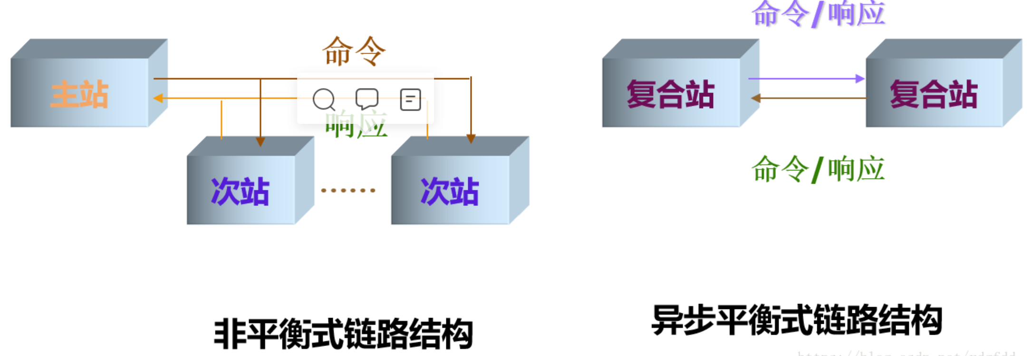
2. 两种链路结构
非平衡配置：点 - 点或点- 多点线路，支持全双工和半双工
平衡配置：仅点 - 点线路，支持全双工和半双工

Slide 55
3. 三种数据传送操作方式
正常响应方式NRM：非平衡配置，数据传输由主站发起，从站只能响应主站的轮询
异步响应方式ARM：非平衡配置，从站可以主动发送响应帧，主站负责线路管理
异步平衡方式ABM：平衡配置，任一复合站都可以发起数据传输（每个复合站都可以平等地发起数据传输，而不需要得到对方复合站的许可）

Slide 56
HDLC帧格式
标志 | 地址 | 控制 | 数据 | 帧检验 | 标志
字节数 1 1-3 1 任意 2 1
标志
固定为0111110，标志着一个帧的开始和结束。
具有帧之间的同步作用。
在连续发送多帧时，可用一个标志字段，既表示帧的开始，又表示帧的结束。

Slide 57
插“0”技术
为了避免其它字段中出现“01111110”，产生误解，HDLC采用插“0”技术
发送方：除标志位外，连续发现5个“1”后自动插“0”。
接收方：连续发现5个“1”后
其后为“0”，则自动去掉该“0”。
为“0”则为标志位
其后为“1”，则检查下一位
为“1”则出错

Slide 58
“0”的插入与删除
数据中某一段比特组合恰好
出现标志字段
0 1 0 0 1 1 1 1 1 1 0 0 0 1 0 1 0
会被误认为是标志 字段
发送端在 5 个连 1 之后
填入 0 比特再发送出去
0 1 0 0 1 1 1 1 1 0 1 0 0 0 1 0 1 0
填入 0 比特
在接收端将 5 个连 1 之后
的 0 比特删除，恢复原样
0 1 0 0 1 1 1 1 1 0 1 0 0 0 1 0 1 0
在此位置删除填入的 0 比特

Slide 59
地址
全“1”为广播地址，全“0”为无效地址。
在非平衡方式中，总是填入次站地址
在平衡方式中，总是填入应答站地址，用来区分命令和响应。
通常为1个字节，若第一位为“0”，则表明其后的一个字节也是地址，最多一般不超过3个字节。
命令（B）或（C）或（D）
主站 A
命令（B）
复合站
复合站
响应（B）响应（C） 响应（D）
响应（B）
B
C
D
A
B
命令（A）
次站 次站 次站
响应（A）
非平衡方式
平衡方式

Slide 60
控制：该字段表示帧类型，帧编号及其他控制信息。
信息帧：含有要传输的数据
帧类型
监督帧：应答帧
不带编号和数据，相当于控制帧
SNRM（置正常响应模式）
UA（无编号帧确认）
FRMR（帧拒绝）
DISC（拆除连线）
RESET(复位)等。
无编号帧：

Slide 61
控制字段的格式
1 2 3 4 5 6 7 8
0 | N(S) | P/F | N(R)
信息帧“0”开始
1 | 0 | S | P/F | N(R)
监督帧“10”开始
1 | 1 | M | P/F | M
无编号帧“11”开始
N(S):表示信息帧的帧序号0-7，以便标识信息帧的发送顺序。
N(R):接收端期望接收的下一帧的序号。
P/F：轮询/结束位，用于多点轮询访问方式。

Slide 62
HDLC帧格式
00:确认以前各帧，准备接受后继帧。
10:确认以前各帧，但暂停接收后继帧，用来进行流量控制。
01:否认N(R) 起的各帧，请求重发从N(R)开始的各帧。
11:仅否认 N(R)帧，请求重发N(R)那一帧。
S
M：共5位，表示2⁵=32种控制功能。
数据：要传输的数据，可以是任意二进制位的组合，即高层的报文分组。
帧校验：16位CRC码，G(X)=CRC-CCITT= x¹⁶+x¹²+x⁵+1

Slide 63
HDLC工作原理
分三个阶段:
建立数据链路连接
传输数据帧
当数据链路建立完毕，发送/接收方按照某种流量控制策略发送和接收数据帧，并允许捎带应答。
拆除链路连线
全部数据发送完毕，发送方发出DISC（拆除连接）无编号帧，接收方返回UA作为响应，此时释放链路层实体占用的资源。

Slide 64
建立数据链路连接
网络层
网络层
SNRM
链路层
链路层
UA
SNRM
SNRM
UA位流
物理层
物理层
SNRM位流
请求建立物理连接
请求建立链路连接，即发送
接收方同意建立链路连接，即发送
SNRM
UA

Slide 65
HDLC协议的特点
主节点同时与多个从节点保持传输，传输效率高。
支持全双工和半双工通信方式，可在同一物理链路上同时进行发送和接收操作。
支持多种传输速率，可以根据不同的需求选择合适的速率进行传输。
具有很强的透明传输能力，可传输任何数据。
具有自动重传机制和流量控制能力，有效地提高了数据传输的可靠性和稳定性。

Slide 66
4.4.2 PPP协议
根据OSI/RM模型，数据链路层应该向网络层提供可靠的传输服务，因此在数据链路层的传输协议中要求有帧编号、确认帧、重传机制等（如HDLC）。
随着通信线路通信质量的提升，特别是光纤媒介的大规模普及的前提下，数据链路层协议取消了可靠传输服务，使数据链路层协议变得更加简单。
可靠传输和流量控制等任务均交予上层协议（如运输层TCP协议）完成。
点对点（Point to Point Protocol，PPP）协议就是一个比HDLC协议简单的数据链路层协议。

Slide 67
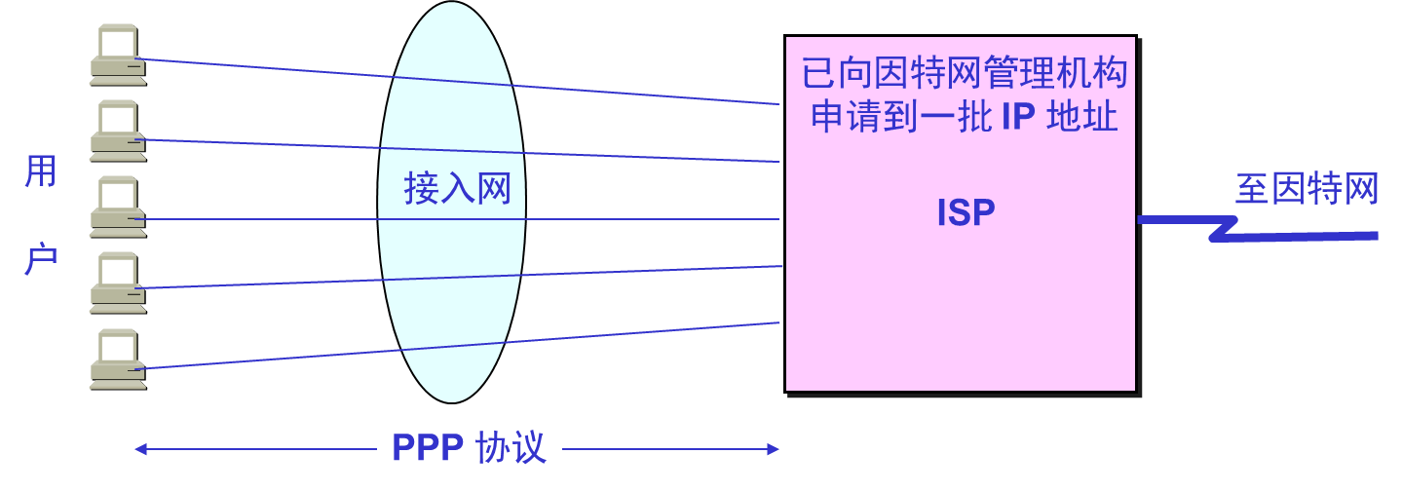
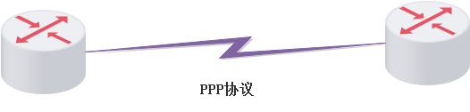
4.4.2 PPP协议
PPP：一个得到广泛应用的广域网及接入网中主流的数据链路层传输协议 。
面向字符、全双工、按照顺序传递数据包的协议。
目的：通过拨号或专线方式建立点对点的连接和通信，为各种主机、网桥和路由器之间简单连接提供一种共通的标准解决方案。
（a）拨号方式
（b）专线方式
PPP应用场合

Slide 68
一、PPP协议组成
PPP协议由以下几部分构成：
一个将IP数据报封装到串行链路的方法。
PPP在点对点链路上使用与HDLC极为类似的格式封装数据，仅做了很少的改动。
PPP既支持异步链路也支持面向比特的同步链路。
IP数据报被作为数据封装在PPP帧中。
PPP的数据长度受最大传送单元MTU的限制。

Slide 69
1. LCP
一个用来建立、配置和测试数据链路连接的链路控制协议 ( Link Control Protocol，LCP)。
通信的双方可协商一些选项。
在RFC1661中定义了11种类型的LCP分组。

Slide 70
2.NCP
一套网络控制协议 ( Network Control protocol ，NCP)。
协商链路上传输的数据包格式与类型，建立、配置不同的网络层协议，从而可以支持不同的网络层协议,如IP、Decnet、Appletalk等。
针对上层不同的协议，使用不同的NCP组件。
如果是ip，则提供ipcp接口；
如果是ipx 则提供ipxcp接口；如果是appletalk 则提供atcp接口。

Slide 71
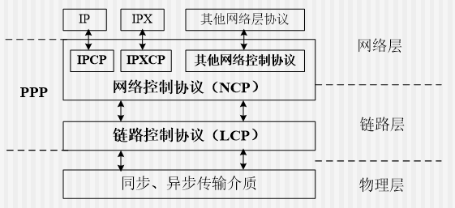
二、PPP协议分层体系结构
PPP协体系结构分为LCP和NCP子层，LCP主要作用于数据链路层中，NCP介于网络层和数据链路层之间起作用。
LCP子层：主要负责数据链路的建立、配置和测试。
NCP子层：根据网络层的不同协议互相交换特定的 控制报文 、配置不同上层协议。

Slide 72
三、PPP协议的帧格式
PPP协议的帧格式如下：
IP 数据报
先发送
首部
尾部
F
A
C
协议
信 息 部 分
FCS
F
7E
FF
03
7E
字节
1
1
1
2
不超过 1500 字节
2
1
PPP 帧

Slide 73
协议各字段取值及含义
字段 | 长度 | 取值范围 | 说明
F | 1字节 | 0x7E | 标志一个帧的开始或结束。连续2个帧之间只需一个标志字段，如果出现连续两个标志字段，表示这是一个空帧。
A | 1字节 | 0xFF | 固定不变，没有实际意义。
C | 1字节 | 0x03 | 固定不变，没有实际意义。
协议 | 2字节 | 0x0021 | 信息字段是IP数据报
 |  | 0xC021 | 信息字段是链路控制数据LCP
 |  | 0x8021 | 信息字段是网络控制数据NCP
 |  | 0xC023 | 信息字段是安全性认证PAP
 |  | 0xC025 | 信息字段是链路质量报告LQR
 |  | 0xC223 | 信息字段是安全性认证CHAP
信息 部分 | 1500字节 |  | 不超过1500字节，不足1500字节时填充
FCS | 2字节 | CRC码 | 使用CRC的帧校验序列

Slide 74
四、PPP协议的透明传输
1、同步方式中的透传
在同步传输链路中，当 PPP协议规定采用硬件完成比特填充（和 HDLC 的做法一样）。
PPP 协议用在 SONET/SDH 链路时，采样用同步传输方式。这时 PPP 协议采用零比特填充方法来实现透明传输。
在发送端，只要发现有 5 个连续的 1，则立即填入一个 0。
接收端对帧中的比特流进行扫描。每当发现 5 个连续1时，就把这 5 个连续 1 后的一个 0 删除。

Slide 75
零比特填充
信息字段中出现了和
标志字段 F 完全一样
的 8 比特组合
0 1 0 0 1 1 1 1 1 1 0 0 0 1 0 1 0
会被误认为是标志字段 F
0 1 0 0 1 1 1 1 1 0 1 0 0 0 1 0 1 0
发送端在 5 个连 1 之后
填入 0 比特再发送出去
发送端填入 0 比特
0 1 0 0 1 1 1 1 1 0 1 0 0 0 1 0 1 0
在接收端把 5 个连 1
之后的 0 比特删除
接收端删除填入的 0 比特

Slide 76
2、异步方式中的透传
在异步传输时，PPP协议使用一种特殊的字符填充法。
将信息字段中出现的每个 0x7E 字节转变成为 2 字节序列(0x7D, 0x5E)。
若信息字段中出现一个 0x7D 的字节, 则将其转变成为 2 字节序列(0x7D, 0x5D)。
若信息字段中出现 ASCII 码的控制字符（即数值小于 0x20 的字符），则在该字符前面要加入一个 0x7D 字节，同时将该字符改为与0x20异或后的编码。 如0x04，改为0x24.

Slide 77
五、PPP协议运行阶段
PPP协议运行过程的几个工作阶段：
链路不可用阶段：初始阶段。
链路建立阶段： LCP协商，包括协商认证方式等。
验证阶段（可选）：PAP/CHAP验证
网络层协议阶段：NCP协商
维持阶段：维持PPP会话，传输数据、定时测试链路。
网络终止阶段：终止PPP会话，回到链路不可用阶段。
静止
建立
认证
协商
维持
终止

Slide 78
六、LCP
链路控制协议（Link Control Protocol，LCP）是PPP协议的一个子集，用于点对点通信时发送端和接收端协商确定一系列必要的信息。
针对不同的工作，LCP协议有三种不同类型的帧：
链路配置报文：建立和配置一条链路
链路维护报文：维护和调试链路
链路终止报文：终止一条链路

Slide 79
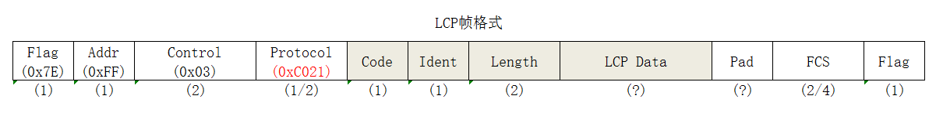
1、LCP协议格式
LCP是PPP的子协议，嵌入在PPP的信息部分。当PPP的协议字段的值为0xC021时，表示其信息部分为LCP协议。
LCP协议的格式如下：
LCP帧有四个字段：Code、Ident、Length、LCP Data。

Slide 80
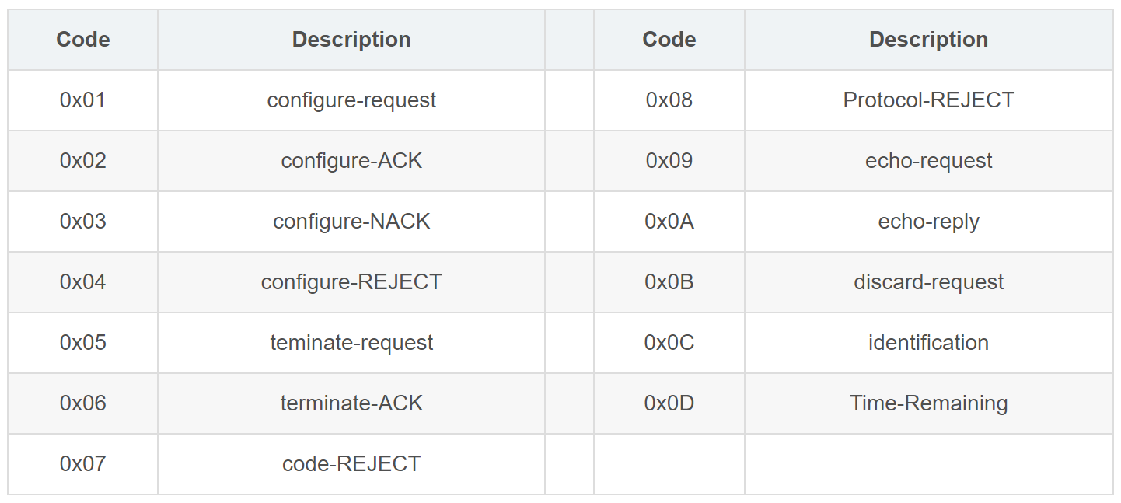
Code字段：标识LCP数据报文（Request或Reply）类型。值如下：

Slide 81
Ident字段：LCP报文序列号，用于匹配Request和Reply报文。
Request帧的发送端生成，保持递增。
应答报文的Ident值直接Request报文的Ident的值，以帮助对端识别匹配。
Length: LCP报文的长度，以字节为单位。
Code+Ident+Length+LCP Data
LCP Data： LCP数据报文。

Slide 82
2、LCP帧的用途
（1）链路配置报文
Config-Request：代码为0x01，启用链路以及配置请求报文。链路两端结点均可根据需要主动发出。
Config-Ack：代码0x02，收到请求报文后的接受请求应答。
Config-Nak：代码0x03，收到请求报文后部分拒绝请求应答。
Config-Reject：代码0x04，收到请求报文后全部拒绝请求应答。
LCP的配置选项都是一些TLV（Type、Length、Value）组。只要不超过MTU，一个LCP报文可以携带多个TLV组。

Slide 83
LCP 配置选项包括：最大接收单元，异步控制字符映射、链路鉴权协议等。如果一个配置选项没有在配置请求数据包中出现，那么该配置选项将使用默认值。
最大接收单元(Maximum-Receive-Unit, MRU）：通知对方可以接收的最大数据包长度。
异步控制字符映射(Asynchronous-Control-Character-Map, ACCM)：通知对方哪些控制字符需要转义（映射）。用32位整数，相应的位数表示ASCII表中第几个字符需要转义。0表示不需要转义，1表示需要转义。第0位对应的是ASCII 码 NUL。
认证协议（Authentication-Protocol）：协商认证协议，默认不认证。

Slide 84
魔术数(Magic-Number）：测试链路是否存在环的检测方法。若接收方发现本次请求报中的魔术数与上次的相同，则认为可能存在环，并发送一个携带不同魔术数的Nak报文，以进一步检测。
协议域压缩(Protocol-Field-Compression)：标准的PPP中，协议编号为两个字节，经过协商后，可以把编号小于256的协议压缩为一个字节传输，但是编号大于256的协议无法压缩。默认不使用协议压缩。
地址和控制域压缩(Address-and-Control-Field-Compression）：标准PPP中须发送地址和控制域。但在点对点中，这些是固定值。在接收过程中，如果没有接收到 FF则认为进行了地址和控制域压缩。

Slide 85
（2）链路终止报文
Terminate-Request报文：关闭一个点对点的连接，PPP的任意一个端点都可以发出此报文。主动终止链路的一端持续发送Terminate-Request报文，直到收到一个Terminate-Reply。
Terminate-Reply报文：应答链路终止请求。当收到一个Terminate-Request报文后，接收方必须回应一个Terminate-Reply报文，同时等待对端先将链路断开后，再完成本端的所有断开的操作。
（3）链路维护报文
链路维护报文内容比较杂。如，定时进行PPP保活的报文，链路两端分别发送Echo Request报文，如果对方回复了Echo Reply报文，则表示链路仍在活跃状态。

Slide 86
3、LCP协商过程
LCP 两端通过发送请求和应答帧的方式进行交互协商各种配置选项。 发送LCP Config-Request的一方向另一方提出自己需要的选项。
接收Config-Request报文的一方根据自身情况选择下列三种报文之一进行应答：
Config-Ack：接收方能识别并接受对方全部请求项目，发送此报文并携带全部配置参数。
Config-Nak：接收方能识别全部请求并只接受部分配置参数，发送此报文并携带自己认可的配置参数。
Config-Reject：接收方无法识别所有配置，发送此报文并携带请求报文中全部配置参数。

Slide 87

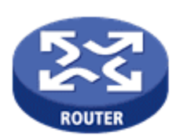
七、PPP协议的认证
认证是PPP协议的选择项。在建立LCP连接过程中，可以选择认证通信对端。 PPP协议有两种认证方式：
1、口令认证协议
Password Authentication Protocol(PAP），是PPP中最基本认证协议。由链路的一端向另一端发送用户名和密码，另一端以收到的用户名和密码判断是否建立连接。
RFC1334定义，一种简单的用户名/口令认证方式。
明文方式传输用户名和口令，安全性差。
用户名、口令
接受或拒绝

Slide 88
2、挑战握手认证协议
Challenge Handshake Authentication Protocol (CHAP)，是PPP协议中安全性较高的认证协议。由认证端向被认证端发出挑战“challenge”信息，通常是要求用户名和密码，被认证端将挑战应答的hash函数值发送给认证端。认证端根据收到的响应决定是否建立连接。
RFC1994中定义，一种挑战响应式协议
不用传送口令信息，安全性较高
询问
响应
接受或拒绝

Slide 89
八、NCP
网络控制协议(Network Control Protocol，NCP)实际上是一套协议。每个子协议都是为处理相应网络层协议所需的错综复杂的配置而存在。
当链路建立后，LCP将控制权交给适当的NCP。
NCP与LCP相同的协议格式。
IP、IPX、AppleTalk等都拥有各自的NCP。
在 NCP 成功配置网络层协议之后，在已建立的 LCP 链路上，网络层协议处于开启状态。此时，PPP 可以传输相应的网络层协议数据包。

Slide 90
IPCP 示例
IP控制协议（IPCP）是PPP协议中负责配置和激活网络层IP协议传输的NCP子协议。
IPCP使用和链路控制协议（LCP）同样的机制。
PPP的协议域：0x8021
IPCP的Code域：取值范围是1-7
Configure-Request，Configure-Ack，Configure-Nak，Configure-Reject，Terminate-Request，Terminate-Ack和Code-Reject
其他取值会导致Code-Rejects

Slide 91
协商的内容：
IP-Compression-Protocol：协商使用指定的压缩协议，默认不使用压缩选项。
Van Jacobson TCP/IP 报头压缩技术可以将 TCP/IP 报头的大小降低至 3 字节。
IP-Address：协商本地使用的IP地址。
一个合法的IP地址，
全0的IP地址：要求对方分配一个IP地址。
Primary DNS Server Address/Secondary DNSServer Address：协商远端的主、次 DNS(Domain Name System,域名服务器地址。
全0表示要求对方提供 DNS 地址。

Slide 92
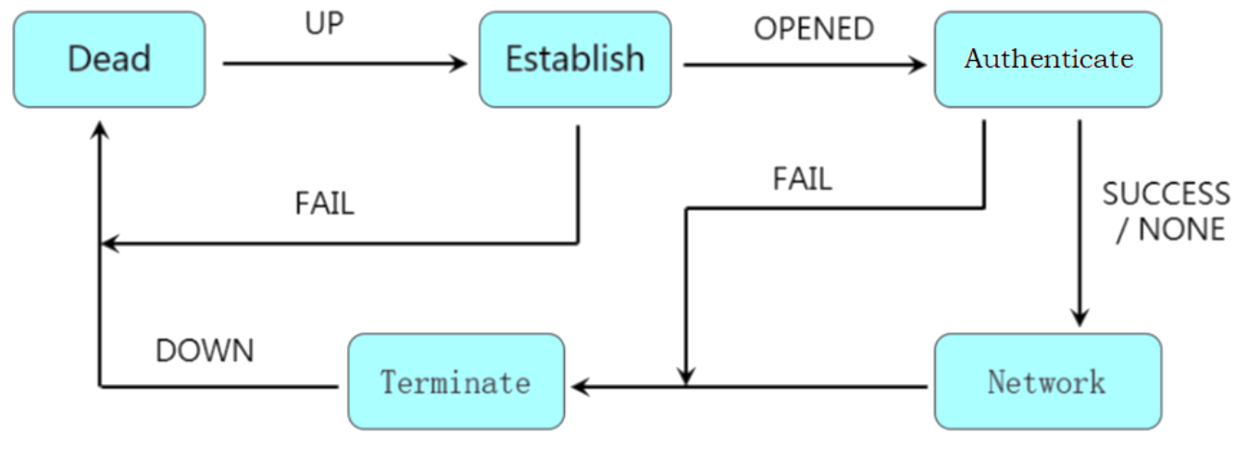
九、PPP状态转换

Slide 93
十、HDLC与PPP的简单对比
链路类型 : 都支持全双工/半双工链路 ;
透明传输 : PPP 协议支持字节填充和零比特填充 , HDLC协议 只支持零比特填充;
差错控制 : 都是有检错(CRC 冗余校验)无纠错;
传输单位 : PPP协议面向字节, 以字节为单位, 每帧都必须是整数个字节; HDLC协议面向比特, 以比特为单位, 其数据不一定是整数字节 ;
协议字段 : PPP 协议中有协议字段（2个字节）, HDLC 中有控制字段（1各字节）, 功能类似 ;
可靠性 : PPP协议没有帧编号和确认机制, 属不可靠传输; HDLC协议有帧编号和确认机制 , 属于可靠传输。

Slide 94
4.5 广播信道数据链路层
广播信道(Broadcasting information channel)是一种可以通过广播方式传输信息的信息通道。
通过广播信道，可以实现一对多的通信。
使用广播信道是一个公共信道，必须制定某种机制保证通信有序进行。
这种机制被称为媒介共享技术，也称为多址接入控制（Multiple Access Control，MAC）或媒介访问控制（Medium Access Control，MAC）技术。

Slide 95
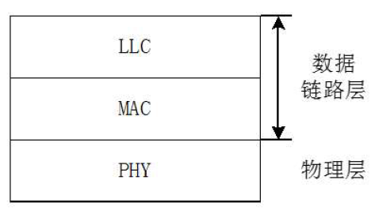
4.5.1 概述
MAC技术用于解决公共信道使用产生竞争时，如何分配信道使用权的问题。
在IEEE802标准中，MAC层是数据链路层的一个子层，处于数据链路逻辑控制层（LLC）与物理层之间。
LLC层负责提供本结点到其他相邻结点的“链路”，MAC层负责实现本结点与其他结点有序、高效的共享信道。
MAC层在分享有限的信道资源时，需要满足：
公平的在多个用户间分配信道资源
高效的使用信道资源；
各用户之间具有良好的连通性，
尽可能高的系统吞吐量、尽可能低的系统时延。

Slide 96
按照信道访问权限的控制方式，媒介访问控制协议通常分为以下几类：
媒介访问控制协议
静态信道分配方式
动态接入分配方式
随机分配方式
受控分配方式
频分复用
时分复用
码分复用
波分复用
ALOHA
CSMA
/
CD
CSMA/CA
轮询协议
令牌协议

Slide 97
4.5.2 动态接入分配协议
随机接入分配：目前最流行的多址服务技术，在有线网络和无线网络中应用十分广泛。
ALOHA、CSMA、CSMA/CD、CSMA/CA等
受控分配方式：在一些特定的场合使用
令牌协议：持有令牌的结点才能访问媒介
轮询协议：由主结点轮询各从属结点并分配媒介访问权。

Slide 98
一、ALOHA协议
Aloha协议，也称Aloha技术、Aloha网，是世界上最早的无线电计算机网，由美国夏威夷大学的Norman Amramson等人于1968年设计提出。
Aloha的目的是在夏威夷各岛屿之间通过利用低成本的商业无线电设备实现部署在各岛上的计算机系统能够互连。
ALOHAnet 最重要的贡献在于利用共享介质来进行终端的传输，而不是像ARPANET那样结点间只能通过一对一的方式通信。

Slide 99
1、纯ALOHA
（1）ALOHA的基本思想
不监听信道，想发就发，随机重发。
（2）ALOHA的传输机制
发送端发起传输请求后可立即发送数据，无需等待授权，也不需要检测信道否空闲。
接收端在成功接收数据后返回一个ACK帧，通知发送端传输成功。
接收端收到的数据校验有错，则不发ACK帧。
发送端在预定的时间内未收到ACK帧，则认为发生碰撞，并在一个随机时间后重发。若重发再次碰撞，则再等待一个时间后重发，直到接收到ACK帧。

Slide 100
T₀：指这个帧的发送时延（传输时延+传播时延），一个帧从刚开始发送到发送成功的时间。

Slide 101
站1：第一时间发送1号帧，在T₀时间内并未与其他节点发送的数据帧发生冲突，即在这个时间段中只有该数据帧在传送，发送成功。
站2：发送2号帧，在T₀ 时间内与站N-1发送数据帧发生冲突，发送失败。
冲突解决办法：超时后等一个随机时间再重传。
信道利用率：当网络中结点数量较多，且在单位时间内，结点发送帧的数量符合泊松分布时，信道利用率的理论值仅为18%

Slide 102
2、时隙ALOHA
时隙ALOHA协议是针对纯ALOHA协议中大量存在的碰撞而提出的一种改进型ALOHA协议。
（1）时隙ALOHA的基本思想
不监听信道，规定发送时间。
（2）时隙ALOHA的传输机制
将时间划分为等长的时隙(slot，也称时槽），每个时隙可以传输1个帧。
结点间严格时钟同步，且只能在时隙开始时发送帧
如果2个及以上结点在同一时隙发送帧，结点即检测到冲突

Slide 103
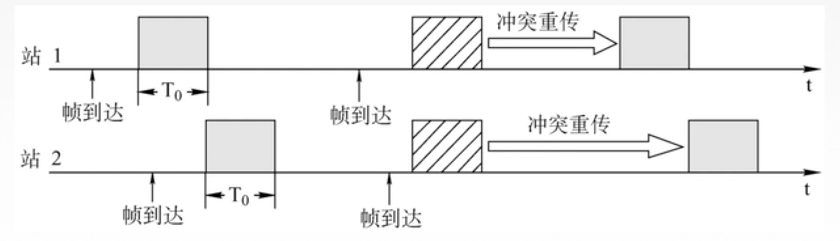
当某个结点发送一个帧后：
无碰撞：可以在下一个时隙继续发送新的帧
有碰撞：在下一个时隙以概率p重传该帧，直至成功

Slide 104
（3）时隙ALOHA的优缺点
优点:
单个结点活动时，可以连续以信道全部速率传输数据
高度分散化：只需同步时隙
简单
缺点:
冲突，浪费时隙
空闲时隙
结点也许能以远小于分组传输时间检测到冲突
时钟同步
信道利用率：时隙ALOHA的信道利用率的理论值比纯ALOHA高出一倍有余，约为37%

Slide 105
二、CSMA
无论是纯ALOHA还是时隙ALOHA，在广播信道中都存在严重的碰撞现象，造成信道利用率极低。
CSMA就是针对ALOHA的弱点提出的一种改进机制。
CSMA认为：ALOHA的信道利用率低主要在于发送前没有查看信道是否被占用。
CSMA提出了“载波侦听”的基本思想：发送数据前先检测信道。信道空闲，立即发送数据；若信道忙，则等待并继续检测信道。

Slide 106
根据检测到信道忙后所采取的策略，CSMA被分为：
类型 | 信道空闲 | 信道忙
1-Persistent CSMA（1-坚持CSMA） | 立即发送数据 | 持续检测，发现空闲立即发送
Non-persistent CSMA（非坚持CSMA） | 立即发送数据 | 等待随机时间后再检测
p-persistent CSMA（p-坚持CSMA）（适用于分槽的信道） | 按p概率发送数据，或按（1-p）概率等到下个时间槽再试 | 等待下一个时间槽再试
由于只是在发送前检测信道是否被占用，当有两个或两个以上结点同时发送数据时，发送方只有在数据发送完成后才会获悉发生碰撞，数据无法使用，必须重发，从而浪费信道资源。

Slide 107
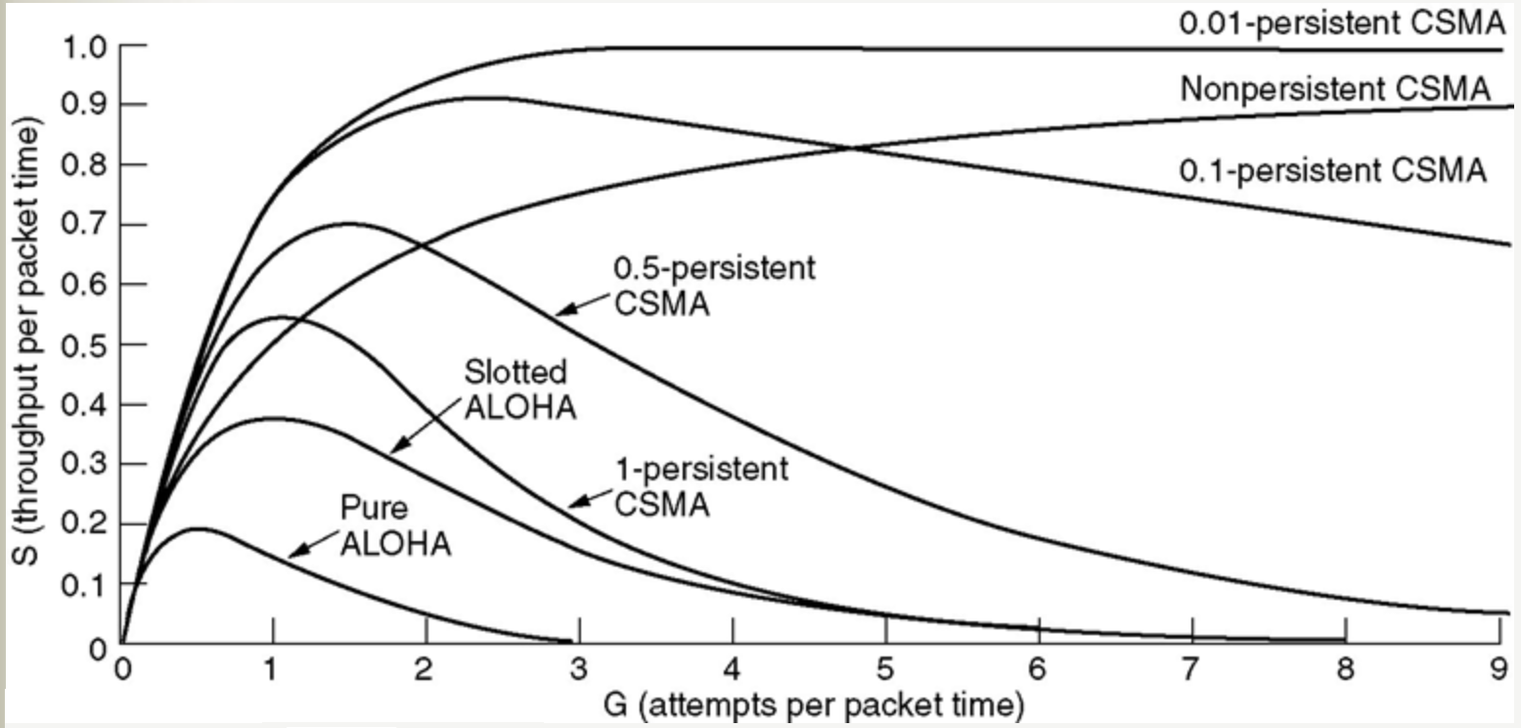

Slide 108
1、 CSMA/CD
CSMA/CD （Carrier Sense Multiple Access with Collision Detection）是一种具有碰撞检测能力的广播信道多点接入技术，称为“载波侦听多址接入/碰撞检测”。
CSMA/CD是针对纯CSMA在发送数据时无法检测到是否与其他结点发生碰撞问题而提出的一种改进协议。

Slide 109
“碰撞检测”：结点边发送数据边检测信道上的信号电压大小。
若多个结点同时发送数据，由于各结点信号电压的叠加，信道上的信号电压会发生较大变化。
当结点检测到信号电压变化值超过了阈值时，就认为至少有两个结点同时在发送数据，即发生了碰撞。
“碰撞检测”也称“冲突检测”。
每个正在发送数据的结点，一旦发现碰撞，会立即停止发送，免得继续浪费网络资源，并在等待一段随机时间后再次发送。
先听后说，边听边说，发生碰撞，随机避退。
CSMA/CD是以太网的基础。其主要贡献是解决了多个结点同时传输，由于距离等原因，无法立刻检测到冲突的问题。

Slide 110
碰撞对传输数据的影响
原因：电磁波在信道上传播速度有限性，体现为发送的数据信号在信道上传输时有一定的传输时延。
导致：同时或相差时间不大的多个结点发送数据前无法检测到别的结点也在或已经发送了数据，导致发生碰撞。
后果：发生碰撞后，信道上传输的信号将严重失真，无法从中得到出有价值的信息。
假设，在一个广播信道的两端各有一个结点，分别为结点A和结点B。从A到B的距离为1km，信号传输时间为τ，则：

Slide 111
1 km
A
B
t = 0
B 发送数据
碰撞
A 检测到发生碰撞
t = τ − δ
t
t = τ
单程端到端
传播时延记为τ
t = 2τ − δ
B 检测到发生碰撞
t = 0
A 检测到
信道空闲
发送数据
A
B
t = τ − δ
B 检测到信道空闲
发送数据
A
B
A
B
t = τ − δ / 2
发生碰撞
t = τ
B 检测到发生碰撞
停止发送
A
B
STOP
t = 2τ − δ
A 检测到
发生碰撞
STOP
A
B

Slide 112
碰撞避退算法
当判断发生了碰撞，CSMA/CD采用了一种称为“二进制指数退避”的算法。
随机等待时间的确定采用二进制指数退避算法
每个站点确定一个基本推迟时间Ti（如Ti＝2τ ）
从整数集合{0,1,2,3,…,2^{k-1}}中随机抽取一个整数r，其中k＝Min（重发次数，10）；
随机等待时间T_{W}＝r×Ti；
若连续16次发送不能成功，则放弃发送并向高层报告。
算法要点
重发次数越多，等待时间越长。

Slide 113
CSMA/CD的一些特性
CSMA/CD只支持半双工
发送数据帧后最多经过2τ的时间，发送端就可知道是否遭受了碰撞。这个时间称为争用期或碰撞窗口。只要超过这个时间就不会发生碰撞。
为了确保发送端能够在发送完成前检测到碰撞，采用CSMA/CD的网络必须确定最小帧长度。
凡是收到长度小于最小帧长度的帧都是无效帧。
检测到碰撞后，发送端立即停止发送数据，并发送若干比特干扰信号（jamming signal）通知其他结点。
由于存在发送成功与否的不确定性，因此采用CSMA/CD协议的网络的平均通信量远低于其最高数据速率。

Slide 114
人为干扰信号
A 发送数据
B 发送数据
A
开始冲突
B
τ
T_{B}
A 检测
到冲突
信
道
占
用
时
间
数据帧
T_{J}
干扰信号
t
τ
B 也能够检测到冲突，并立即停止发送数据帧，接着就发送干扰信号。

Slide 115
2、CSMA/CA
CSMA/CA(Carrier Sense Multiple Access with Collision Avoidance)，载波监听多路访问/冲突避免机制，一般工作在无线网中。
无线网与有线网有很大区别，如：
发生碰撞的信号能量通常较小，很难被检测出来；
隐蔽结点问题：发送结点无法检测到隐蔽结点，从而存在冲突的可能性；
暴露结点的问题：发送结点检测到有冲突的结点其实并不影响其发送数据。
因此，在无线网中无法使用CSMA/CD，只能设法避免冲突。CSMA/CA就是为此而提出的协议。

Slide 116

无线网络的特殊问题
A 的作用范围
C 的作用范围
这种未能检测出媒体上已存在的信号的问题
叫做隐蔽结点问题(hidden node problem)
A
B
C
D
当 A 和 C 检测不到无线信号时，都以为 B 是空闲的，
因而都向 B 发送数据，结果发生碰撞。

Slide 117

无线局域网的特殊问题
C 的作用范围
B 的作用范围
？
其实 B 向 A 发送数据并不影响 C 向 D 发送数据
这就是暴露结点问题(exposed node problem)
A
B
C
D
B 向 A 发送数据，而 C 又想和 D 通信。
C 检测到媒体上有信号，于是就不敢向 D 发送数据。

Slide 118
CSMA/CA原理
发送数据前，监听信道，若有冲突，则进行二进制指数避退。若信道空闲，则在维持一段时间后，再等待一段随机的时间后依然没有别的结点使用，即发送数据。由於每个结点采用的随机时间不同，这样可以减少冲突的机会。
先发送一段很小的请求传送报文RTS（Request to Send)给目标结点，并等待目标端回应报文CTS（Clear to Send）后，才开始传送数据。在RTS、CTS和后面发送的数据帧中都有一个称为网络分配向量的数据结构，指明本次发送数据所需要的时间，凡是能收到报文的其他结点将不会在这段时间里发送数据，确保接下来传送资料时，不会被碰撞。

Slide 119
4.5.3 局域网
一般认为，局域网（Local Area Network，LAN）是在一个局部的地理范围内（如一个学校、工厂和机关内），一般是方圆几千米以内，将各种计算机，外部设备和数据库等互相联接起来组成的计算机通信网。
局域网可以实现文件管理、应用软件共享、打印机共享、扫描仪共享、工作组内的日程安排、电子邮件和传真通信服务等功能。

Slide 120
一、局域网的特点
局域网具有以下一些特点：
具有广播功能，从一个站点可很方便地访问全网。局域网上的主机可共享连接在局域网上的各种硬件和软件资源。
便于系统的扩展和逐渐地演变，各设备的位置可灵活调整和改变。
提高了系统的可靠性、可用性和残存性。

Slide 121
二、局域网的拓扑
集线器
星形网
总线网
匹配电阻
干线耦合器
环形网
树形网

Slide 122
三、IEEE802协议簇
1980年2月，国际电气电子工程师学会（IEEE）成立局域网标准委员会（IEEE 802委员会），专门从事局域网模型及相关协议的标准制定与颁布。
因为只考虑局域网内部的数据交换，802制定的局域网参考模型只有逻辑链路控制（Logical Link Control,LLC）子层与 介质访问控制（Media Access Control,MAC）子层，基本对应OSI参考模型的数据链路层与物理层 。

Slide 123

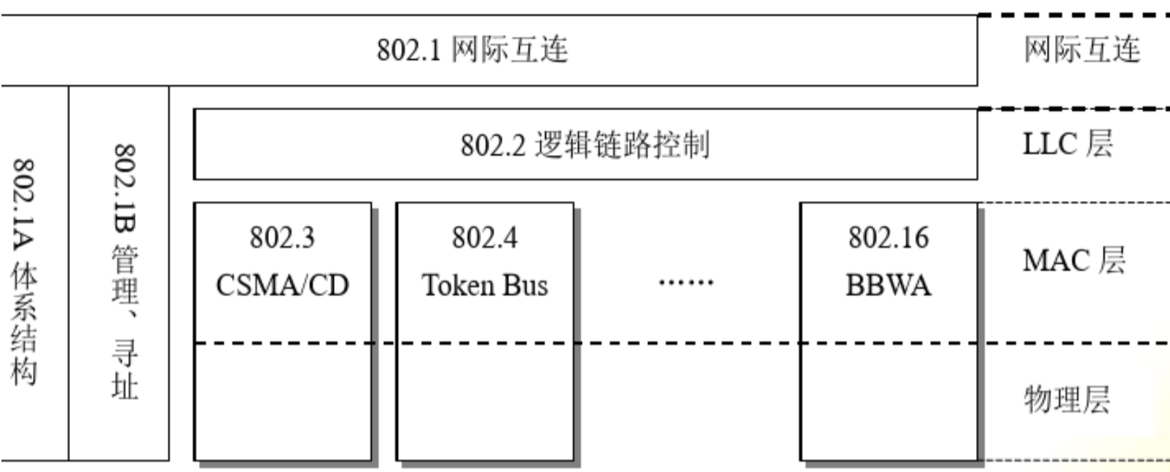
802模型有数据链路层和物理层的规定
数据链路层分为：逻辑链路控制层和媒体访问控制两个子层
物理层：与OSI/RM的物理层一样，规定了机械特性、电气特性等。
IEEE 802委员会制定和颁布了众多协议
802.1~802.23（没有802.13）

Slide 124
四、经典以太网
两个以太网标准：一个是DIX Ethernet V2 ，世界上第一个局域网产品（以太网）的标准。另一个是IEEE 的 802.3 标准。
DIX Ethernet V2 与 IEEE 的 802.3 只有很小的差别，因此也可以将 802.3局域网称为“以太网”。
严格说来，“以太网”应当是指符合 DIX Ethernet V2 标准的局域网
由于TCP/IP使用的局域网是DIX Ethernet V2 而不是 802.3 标准中的几种局域网，因此逻辑链路控制子层 LLC（即 802.2 标准）的作用已经不大了。
很多厂商生产的适配器上就仅装有 MAC 协议而没有 LLC 协议。
在路由器的互连中依然能看到LLC协议。

Slide 125
最初以太网的连接方式
最初的以太网是将许多计算机都连接到一根总线上。当初认为这样的连接方法既简单又可靠，因为总线上没有有源器件。
匹配电阻（用来吸收总线上传播的信号）
匹配电阻
只有 D 接受
B 发送的数据
A
B
C
D
E
不接受
B向 D
发送数据
不接受
接受
不接受

Slide 126
信道上的每一个工作的结点都能检测到 B 发送的数据信号。
由于只有结点D 的地址与数据帧首部写入的地址一致，因此只有 D 才接收这个数据帧。
其他所有的结点（A, C 和 E）都检测到数据帧首部的地址与自身的地址不同，因而将数据帧丢弃。
在具有广播特性的总线上实现了一对一的通信。

Slide 127
一些概念
采用CSMA/CD协议作为基本工作机制。
以粗电缆为传输媒介，单段传输距离可达500m，最多可连接4台中继器，最长可达2500m。
采用较为灵活的无连接的工作方式，即不必先建立连接就可以直接发送数据。采用曼彻斯特编码
不对发送的数据帧编号，也不要求对方发回确认。
局域网信道质量好，因其而产生差错的概率很小。
争用期为2倍的端到端往返时延，并被规定为51.2us
争用期内可发送512bit，即64byte。如发送了64byte均未遇到碰撞即不会再遇到碰撞。
最短有效帧长为 64 字节，小于64字节的帧都是无效帧

Slide 128
以太网的信道利用率
若：
L（bit）为帧长；数据发送速率为 C (bit/s)，因而帧的发送时间为 L/C = T₀ (s)。
τ：端到端传输时延；
发生碰撞
占用期
争用期
争用期
…
争用期
发 送 成 功
t
2
τ
2
τ
2
τ
T₀
τ
发送一帧所需的平均时间

Slide 129
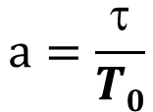
占用期是成功发送一个帧所需要的时间，其中T₀是发送帧的时间，而τ是传输时间。
定义：
$$a=\frac{τ}{T0}$$
a→0 表示一发生碰撞就立即可以检测出来，并立即停止发送，因而信道利用率很高。
a 越大，表明争用期所占的比例增大，每发生一次碰撞就浪费许多信道资源，使得信道利用率明显降低。
当数据率一定时，以太网的媒介过长， τ 值会很大。
帧的长度不能太短，否则T₀的值会太小，使a值太大。

Slide 130
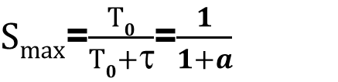
最大信道利用率
在理想状态下：
各结点发送数据时都不会产生碰撞
媒介一旦空闲就有结点立即发送数据
发送一帧占用媒介的时间是：T₀ + τ，其中T₀是数据帧的发送时间，τ是端到端的传输时延，则极限信道利用率 Smax为：
$Smax$=$\frac{T0}{T0+τ}$=$\frac{1}{1+a}$

Slide 131
以太网帧结构
因为历史和利益诉求的不同，形成了大致相同略有区别的多种以太网协议，在封装格式上也有明显体现：
DIX Ethernet II：也有称为Ethernet V2(ARPA)，以示其来源的正宗性。由DEC、Intel和Xerox三家企业开发的经典以太网，目前的主流。
IEEE 802.3/802.2 LLC：以Ethernet V2为基础，除了将原协议类型字段替换为长度字段外，还加入802.2 LLC头用以标志上层协议。
IEEE 802.3/802.2 SNAP：IEEE为支持更多的上层协议而发布，在保留LLC头的同时，新增加了一个2Bytes的协议类型域。
RAW 802.3：也称为NOVELL Ethernet 802.3。仅支持IPX/SPX网络。

Slide 132
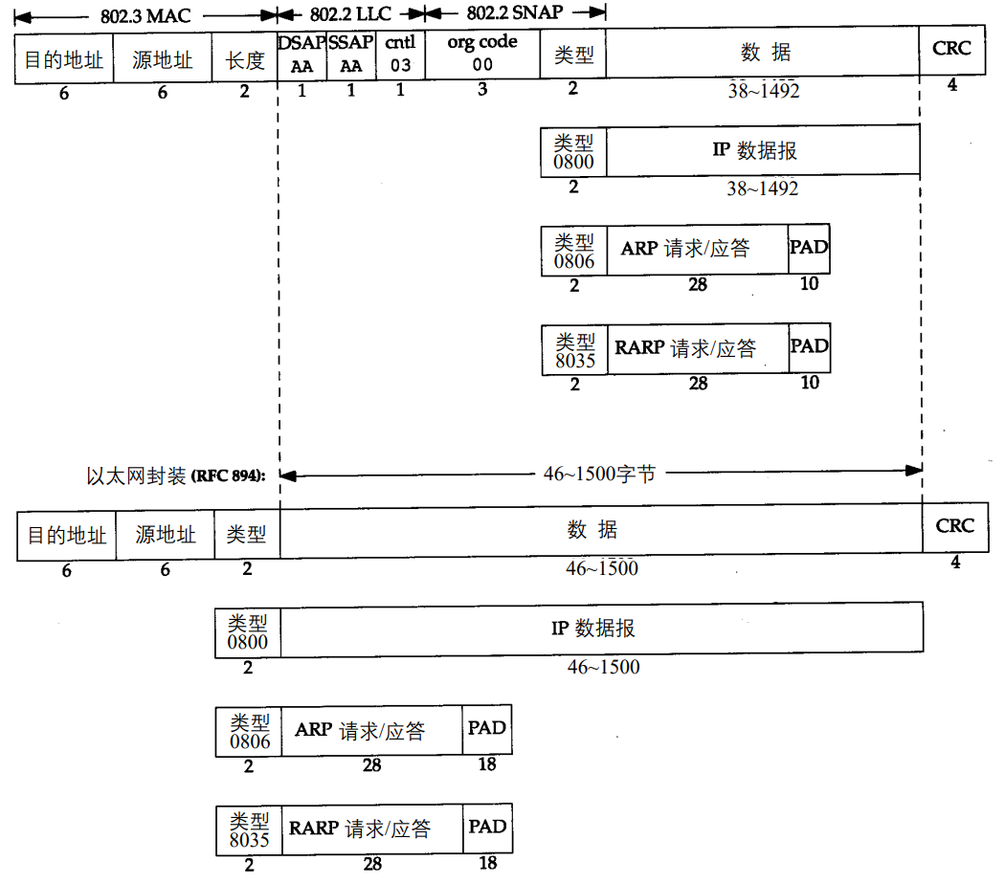

Slide 133
目的/源地址：48bit，MAC地址，也称为物理地址、硬件地址等。由IEEE管理和颁发，其中前24位由IEEE确定，后24位由硬件厂商确定。在以太网中，每个适配器只接受与自身MAC相匹配的数据帧：
广播帧、多播帧和发给自己的单播帧
类型：指承载的上层协议，即在数据字段里封装着什么样的上层协议报文。
IP、ARP、RPAR
数据：至少46字节，不足则填充补足。
CRC：采用CRC-32的生成多项式
G（x）= x³²+x²⁶+x²³+x²²+x¹⁶+x¹²+x¹¹+x¹⁰+x⁸+x⁵+x⁴+x²+x+1

Slide 134
在帧的前面插入的 8 字节,其中的第一个字段共 7 个字节，
是前同步码，用来迅速实现 MAC 帧的比特同步。
第二个字段是帧开始定界符，表示后面的信息就是MAC 帧。
网络层数据报文
IP 层
字节
6
6
2
46 ~ 1500
4
目的地址
源地址
类型
数 据
FCS
MAC 层
插入
8 字节
MAC 帧
物理层
7 字节
1 字节
为了达到比特同步，
在传输媒体上实际传送的
要比 MAC 帧还多 8 个字节
…
10101010101010 10101010101010101011
前同步码
帧开始
定界符

Slide 135
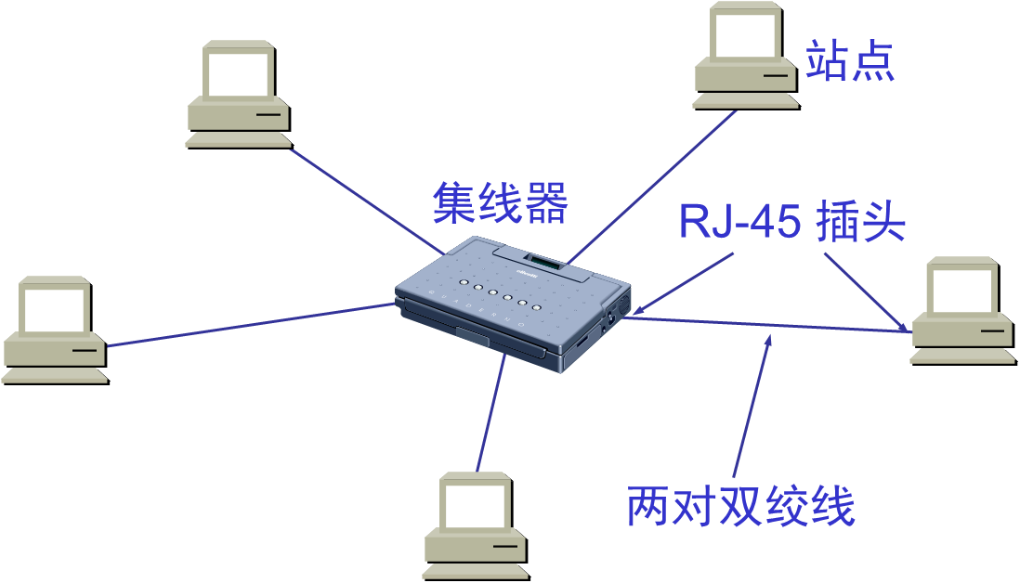
四、10BASE-T以太网
传统以太网最初是使用粗同轴电缆，后来演进到使用比较便宜的细同轴电缆，最后发展为使用更便宜和更灵活的双绞线。
以双绞线为物理传输介质的以太网，其物理拓扑结构为星形，中心结点为一种有很高可靠性的设备--集线器(Hub)
集线器工作在物理层，形状类似多接口转发器。

Slide 136
由Hub构成的星形网络在逻辑上依然是总线结构。
依然使用 CSMA/CD 协议，并共享逻辑上的总线。 半双工方式传输数据。10BASE-T 的通信距离稍短，每个站到集线器的距离不超过 100 m。
这种 10 Mb/s 速率的无屏蔽双绞线星形网的出现，既降低了成本，又提高了可靠性。
10BASE-T 双绞线以太网的出现，是局域网发展史上的一个非常重要的里程碑，为以太网在局域网中的统治地位奠定了牢固的基础。

Slide 137
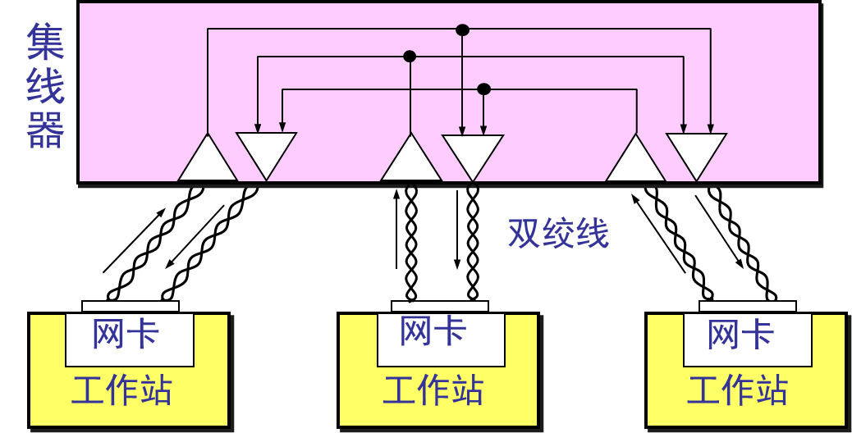
一个三接口的HUB

Slide 138
4.5.4 局域网扩展
一、从物理层进行扩展
利用光纤作为传输介质
利用集线器的级联
以太网
集线器
光纤
光纤
调制解调器
光纤
调制解调器
利用光纤和光纤调制解调器扩展

Slide 139
多个集线器级联成更大的局域网
某大学有三个系，各自有一个局域网
三个独立的碰撞域
碰撞域
碰撞域
碰撞域
一系
二系
三系

Slide 140
一个更大的碰撞域
主干集线器
碰撞域
一系
二系
三系
碰撞的可能性更大！

Slide 141
优点
使原来属于不同碰撞域的局域网上的计算机能够进行跨碰撞域的通信。
扩大了局域网覆盖的地理范围。
缺点
碰撞域增大了，但总的吞吐量并未提高。
只能级联相同速率的集线器。

Slide 142
二、数据链路层的扩展
网桥工作在数据链路层，根据 MAC 帧的目的地址对收到的帧进行转发。
网桥具有过滤帧的功能。当网桥收到一个帧时，并不是向所有的接口转发此帧，而是先检查此帧的目的 MAC 地址，然后再确定将该帧转发到哪一个接口
利用网桥可以将两个不同的局域网互连

Slide 143
网桥
地址
接口
地址表
①
1
②
1
③
1
接口管理
软件
网桥协议
实体
④
2
⑤
2
⑥
2
接口 1
缓存
接口 2
网桥
接口 1
接口 2
网段 A
1
2
网段 B
①
②
③
④
⑤
⑥

Slide 144
网桥隔离了碰撞域
碰撞域
B₁
碰撞域
B₂
碰撞域
A
B
C
D
E
F
网桥分离了广播域和碰撞域（冲突域）

Slide 145
优点
过滤通信量，隔离冲突域。
扩大了物理覆盖范围。
提高了可靠性。
可互连不同物理层、不同 MAC 子层和不同速率（如10 Mb/s 和 100 Mb/s 以太网）的局域网
缺点
存储转发增加了时延。
在MAC 子层并没有流量控制功能。
不同 MAC 子层的网段桥接在一起时时延更大。
扩大了广播域，当结点数量较多时容易形成广播风暴，导致网络拥塞而不可用。

Slide 146
透明网桥
“透明”是指局域网上的结点并不知道也不用关心所发送的帧将经过哪几个网桥。
透明网桥是一种即插即用设备，其标准是 IEEE 802.1D。
B₁
B₂
1
2
1
2
A
B
C
D
E
F
地址 接口
地址 接口
A → B
A 1
A → B
A 1
F → C
F 2
F → C
F 2
…
…
B → A
B 1
…
…

Slide 147
基于自学习算法的帧转发
基本思想：若从A发出的帧从接口x进入了某网桥，那么从这个接口出发沿相反方向一定可把一个帧传送到A。
每个网桥都一个转发表，每收到一个帧，就在表中记录其源地址和进入网桥的接口
在转发帧时，根据收到的帧的目的地址进行转发。这时就把在“地址”栏下面已经记下的源地址当作目的地址，而把记下的进入接口当作转发接口。
为了适应网络拓扑的变化，除了地址和接口外，转发表还有一个老化时间。每发送或接受一个帧，就更新转发表中的相应条目的时间戳，使网桥时刻反应最新的拓扑。

Slide 148
网桥收到一帧后先进行自学习。查找转发表中与收到帧的源地址有无相匹配的项目。
如没有，就在转发表中增加一个项目（源地址、进入的接口和时间）。
如有，则把原有的项目进行更新。
转发帧。查找转发表中与收到帧的目的地址有无相匹配的项目。
如没有，则通过所有其他接口（但进入网桥的接口除外）进行转发。
如有，则按转发表中给出的接口进行转发。
若转发表中给出的接口就是该帧进入网桥的接口，则应丢弃该帧（因为这时不需要经过网桥进行转发）。

Slide 149
避免网络成环
网络成环后会产生广播风暴
❺
❻
网桥 1 转发的帧
F₁
F₂
网桥 2 转发的帧
局域网 2
❸
❹
不停地
兜圈子
网桥 1
网桥 2
❶
网络资源白白消耗了
A
局域网 1
❷
F

Slide 150
在透明网桥中默认使用生成树协议以破除环。
生成树协议（Spanning Tree Protocol，STP）是一种工作在数据链路层的通信协议，基本功能是防止由于冗余链路产生的环，确保网络中无环路的逻辑拓扑结构，从而避免广播风暴，大量占用网络资源。
STP算法：
选举根网桥：以网桥优先级（bridge priority）和MAC地址组合生成的桥ID，ID最小者为根。
遍历各结点到根网桥的所有路径，并计算每个路径的代价
在每个结点的所有到根网桥的路径中选择代价最小的路径为通信路径，其余路径作为备份路径并阻塞。
为使适应网络拓扑变化，需定时重新计算生成树。

Slide 151
三、以太网交换机
1990 年问世的交换式集线器(switching hub)，可明显地提高局域网的性能。
交换式集线器常称为以太网交换机(switch) 。
以太网交换机通常都有十几个接口。因此，以太网交换机实质上就是一个多接口的网桥，也是工作在数据链路层，因此也称为第二层交换机。
以太网交换机的特点
每个接口都直接与结点相连，并且以全双工方式工作。
能同时连通许多对接口，使每一对相互通信的结点都能像独占通信媒体那样，进行无碰撞地传输数据。
使用专用的交换结构芯片，交换速率较高。
交换机的每个接口都有独享带宽，对于N个接口的交换机，其总容量是同样带宽HUB的N倍。

Slide 152
WEB
服务器
100 Mb/s
路由器
至因特网
以太网
交换机
100 Mb/s
100 Mb/s
电子邮件
服务器
一系
二系
三系
10BASE-T
利用交换机进行局域网扩展可以隔离冲突域，扩大广播域，同时也扩大了广播风暴范围。

Slide 153
四、虚拟局域网
虚拟局域网（Virtual Local Area Network，VLAN） 是由局域网中不同网段上的结点所构成的逻辑网段，这些结点与其真实的物理位置和真实网段无关。
通常，这些结点具有某些共同的需求。
每个 VLAN 的帧中都会插入一个明确的标识符，指明发送这个帧的结点所属 VLAN。
VLAN只是一种服务，而不是一种新型局域网。
和真实局域网一样，VLAN也能隔离广播风暴和冲突。

Slide 154
以太网
交换机
C₃
A₄
B₃
VLAN₁
VLAN₂
VLAN₃
以太网
交换机
C₂
B₂
A₃
以太网
交换机
C₁
A₂
B₁
A₁
虚拟局域网限制了接收广播信息的结点数，使网络不会因传播过多的广播信息(即“广播风暴”)而引起性能恶化。
以太网
交换机
B₁ 发送数据时，工作站 A₁, A₂ 和 C₁
都不会收到 B₁ 发出的广播信息。
当 B₁ 向 VLAN₂ 工作组内成员发送数据时，
工作站 B₂ 和 B₃ 将会收到广播的信息。
三个虚拟局域网:
VLAN₁, VLAN₂ 和 VLAN₃

Slide 155
使用虚拟局域网帧格式：
VLAN协议允许在以太网的帧格式中插入一个 4 字节的标识符，称为 VLAN 标记(tag)，用来指明发送该帧的结点属于哪一个VLAN。
VLAN 标记，4 字节
优先级，3位
VLAN编号，2 字节，0-4095
封装格式标记，1位，“0”，以太网
字节
6
6
4
2
46 ~ 1500
4
802.3
MAC 帧
目地地址
源地址
长度/类型
数 据
FCS
MAC 帧
802.1Q 标记类型 标记控制信息
1 0 0 0 0 0 0 1 0 0 0 0 0 0 0 0 VID
2 字节
2 字节

Slide 156
4.6 以太网的演进
以太网成为主要局域网组网方式
以太网技术发展极为迅速，特别是在与ATM技术的竞争中获胜后
高速以太网技术
快速以太网
千兆以太网
万兆以太网

Slide 157
4.6.1 快速以太网
速率达到或超过 100 Mb/s 的以太网称为快速以太网。
在双绞线上传送 100 Mb/s 基带信号的星型拓扑以太网，仍使用 IEEE 802.3 的CSMA/CD 协议。
100BASE-T 以太网又称为快速以太网(Fast Ethernet)。

Slide 158
100BASE-T 以太网的特点
可在全双工方式下工作而无冲突发生。因此，不使用 CSMA/CD 协议。
MAC 帧格式仍然是 802.3 标准规定的。
保持最短帧长不变，但将一个网段的最大电缆长度减小到 100 m。
帧间时间间隔从原来的 9.6 μs 改为现在的 0.96 μs。

Slide 159
三种不同的物理层
100BASE-TX
使用 2 对 UTP 5 类线或屏蔽双绞线 STP。
100BASE-FX
使用 2 对光纤。
100BASE-T4
使用 4 对 UTP 3 类线或 5 类线。

Slide 160
4.6.2 千兆以太网
允许在 1 Gb/s 下全双工和半双工两种方式工作。
使用 802.3 协议规定的帧格式。
在半双工方式下使用 CSMA/CD 协议（全双工方式不需要使用 CSMA/CD 协议）。
与 10BASE-T 和 100BASE-T 技术向后兼容。
物理层
1000BASE-X 基于光纤通道的物理层：
1000BASE-SX SX表示短波长
1000BASE-LX LX表示长波长
1000BASE-CX CX表示铜线
1000BASE-T
使用 4对 5 类线 UTP

Slide 161
4.6.3 万兆以太网
与 10 Mb/s，100 Mb/s 和 1 Gb/s 以太网的帧格式完全相同。
保留了 802.3 标准规定的以太网最小和最大帧长，便于升级。
不再使用铜线而只使用光纤作为传输媒体。
只工作在全双工方式，因此没有争用问题，也不使用 CSMA/CD 协议。

Slide 162
本章作业
1、数据链路层提供的哪些服务？具有哪些主要功能？
2、总结数据链路层的基本问题及其解决办法
3、比较分析HDLC和PPP协议的异同
4、PPP协议的LCP子协议中有哪几类报文？各有什么作用？
5、阐述CSMA/CD协议的基本原理、工作机制和主要特点。
6、阐述经典以太网的基本概念，比较经典以太网协议与802.3协议在报文格式方面的异同。
7、为什么说网桥和交换机隔离了冲突域、扩大了广播域？
7、什么是虚拟局域网？为什么说虚拟局域网可以隔离广播风暴和冲突？

Slide 163
本章任务
阅读若干篇关于数据链路层的学术论文
数字图书馆（如万方知识服务平台、中国知网、维普中文期刊服务平台等）
选择以下一个方面进行阅读，并给出阅读报告：
HDLC、PPP
CSMA/CD、CSMA/CA
虚拟局域网
两周后提交

Slide 164
第四章结束
谢谢！

